Slide 1
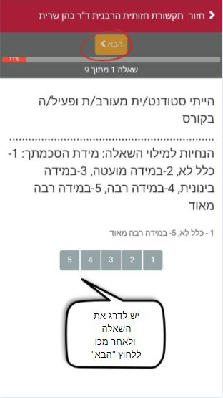
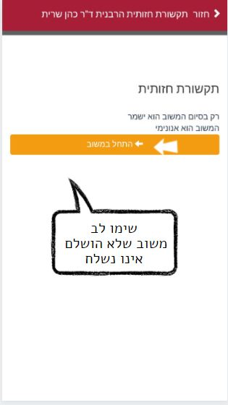
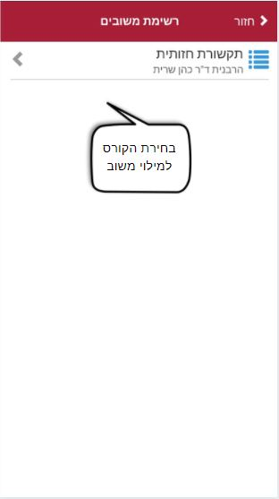
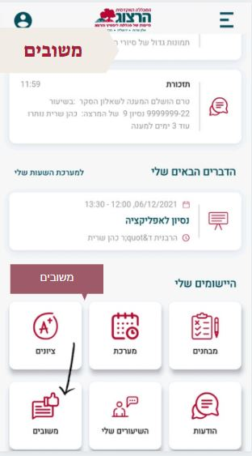
משובים
שלב רביעי
יש לדרג את השאלה וללחוץ "הבא"
שלב שלישי
התחלת משוב, יש לשים לב למלא את המשוב עד לשלב האחרון.
שלב שני
בחירת שיעור למענה המשוב
שלב ראשון
כניסה למשובים

Slide 2
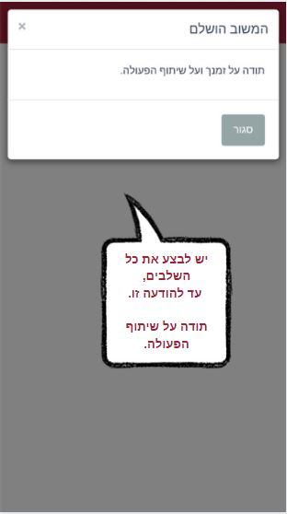
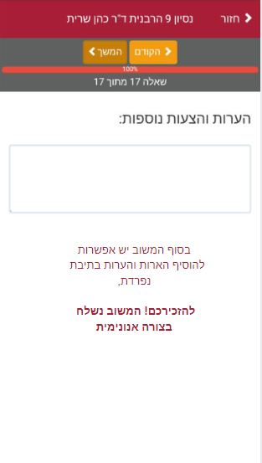
משובים
לאחר קבלת הודעה זו ניתן לסגור את המשוב
תודה על המענה
בסוף המשוב יש אפשרות להוסיף הארות והערות
להזכירכם המשוב אנונימי
בסוף השאלות
חשוב ללחוץ על שמירת משוב

